Slide 1
Educación Integral en Sexualidad- EIS en la prevención del embarazo en la niñez y la adolescencia

Slide 2
AMARILLO AZUL NARANJA
NEGRO ROJO VERDE
MORADO AMARILLO ROJO
NARANJA VERDE NEGRO
AZUL ROJO MORADO
VERDE AZUL NARANJA

Slide 3
¿Cómo fue su educación sexual?

Slide 4
¿POR QUÉ APOSTARLE A LA EIS?
Ley General de Educación (Ley 115 de 1994): Art 4. Fines de la educación, 12; Art 13. Objetivos comunes de todos los niveles, d; Art 14. Enseñanza obligatoria, e.
Decreto 1860 de 1994: Art 14. Contenido del proyecto educativo institucional, 6.
Ley 1620 de 2013, Sistema Nacional de Convivencia Escolar y Formación para el Ejercicio de los Derechos Humanos, la Educación para la Sexualidad y la Prevención y Mitigación de la Violencia Escolar.
Sentencia T-440 de 1992
Sentencia T­562 de 2013
Sentencia T­478 de 2015
Sentencia C-085 de 2016
ODS
ODS 3, 3.3 y 3.7; ODS 4, 4.1. y 4.7.; ODS 5: 5.1, 5.2., 5.3. y 5.6.; ODS 16: 16.2.
LA EIS ES UN DERECHO

Slide 5
¿POR QUÉ APOSTARLE A LA EIS?
Mejora los conocimientos y las actitudes relacionadas con la sexualidad y la salud sexual y reproductiva
Retrasa el inicio de las relaciones sexuales y reduce los embarazos no planeados
Fomenta la creación de relaciones respetuosas e igualitarias que se basen en la empatía y el entendimiento
Menor frecuencia en las relaciones sexuales, menor cantidad de parejas sexuales, aumenta el uso de método anticonceptivos modernos
Contribuye a la equidad de género y al fortalecimiento de la confianza y la identidad
Aumenta la comunicación con padres y madres, sobre la sexualidad, conciencia de los derechos y autoeficacia

Slide 6
¿Qué es la Educación Integral de la Sexualidad?

Slide 7
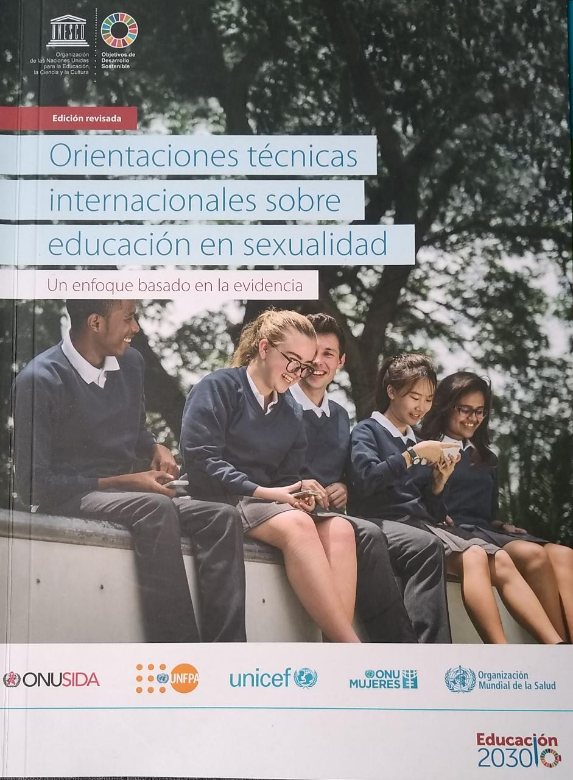
EIS es un proceso que se basa en un currículo para enseñar y aprender acerca de los aspectos cognitivos, emocionales, físicos y sociales de la sexualidad.

Slide 8
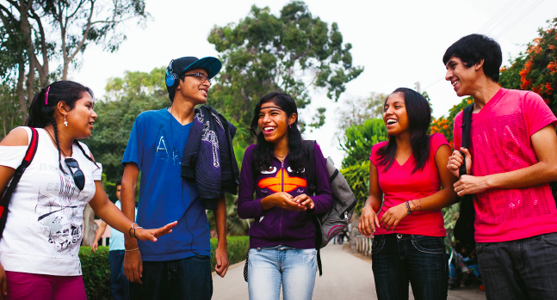
Su objetivo es preparar a los niños, niñas y jóvenes con conocimientos, habilidades, actitudes y valores que los empoderarán para realizar su salud, bienestar y dignidad; desarrollar relaciones sociales y sexuales equitativas; considerar cómo sus elecciones afectan su propio bienestar y el de los demás; y entender cuáles son sus derechos a lo largo de la vida y asegurarse de protegerlos.

Slide 9
CARACTERÍSTICAS DE UNA EIS DE CALIDAD

Slide 10
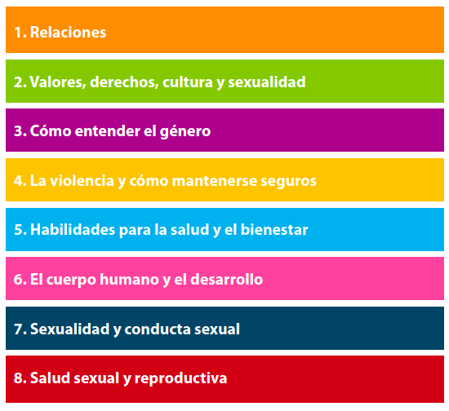
Estructura
De 5 a 8 años
De 9 a 12 años
De 12 a 15 años
De 15 a 18 años o más

Slide 11
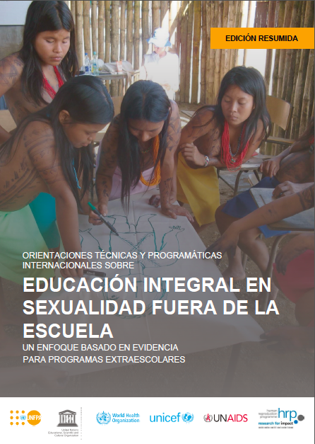
Complementa las OTIEIS (2018)
Proporciona pautas y recomendaciones concretas para garantizar que los jóvenes más vulnerables reciban información que les permite desarrollar el conocimiento y las habilidades que necesitan para tomar decisiones informadas sobre su salud sexual y reproductiva.
Promueve el empoderamiento, la autodeterminación y salud de los jóvenes con mayor riesgo de resultados negativos.

Slide 12
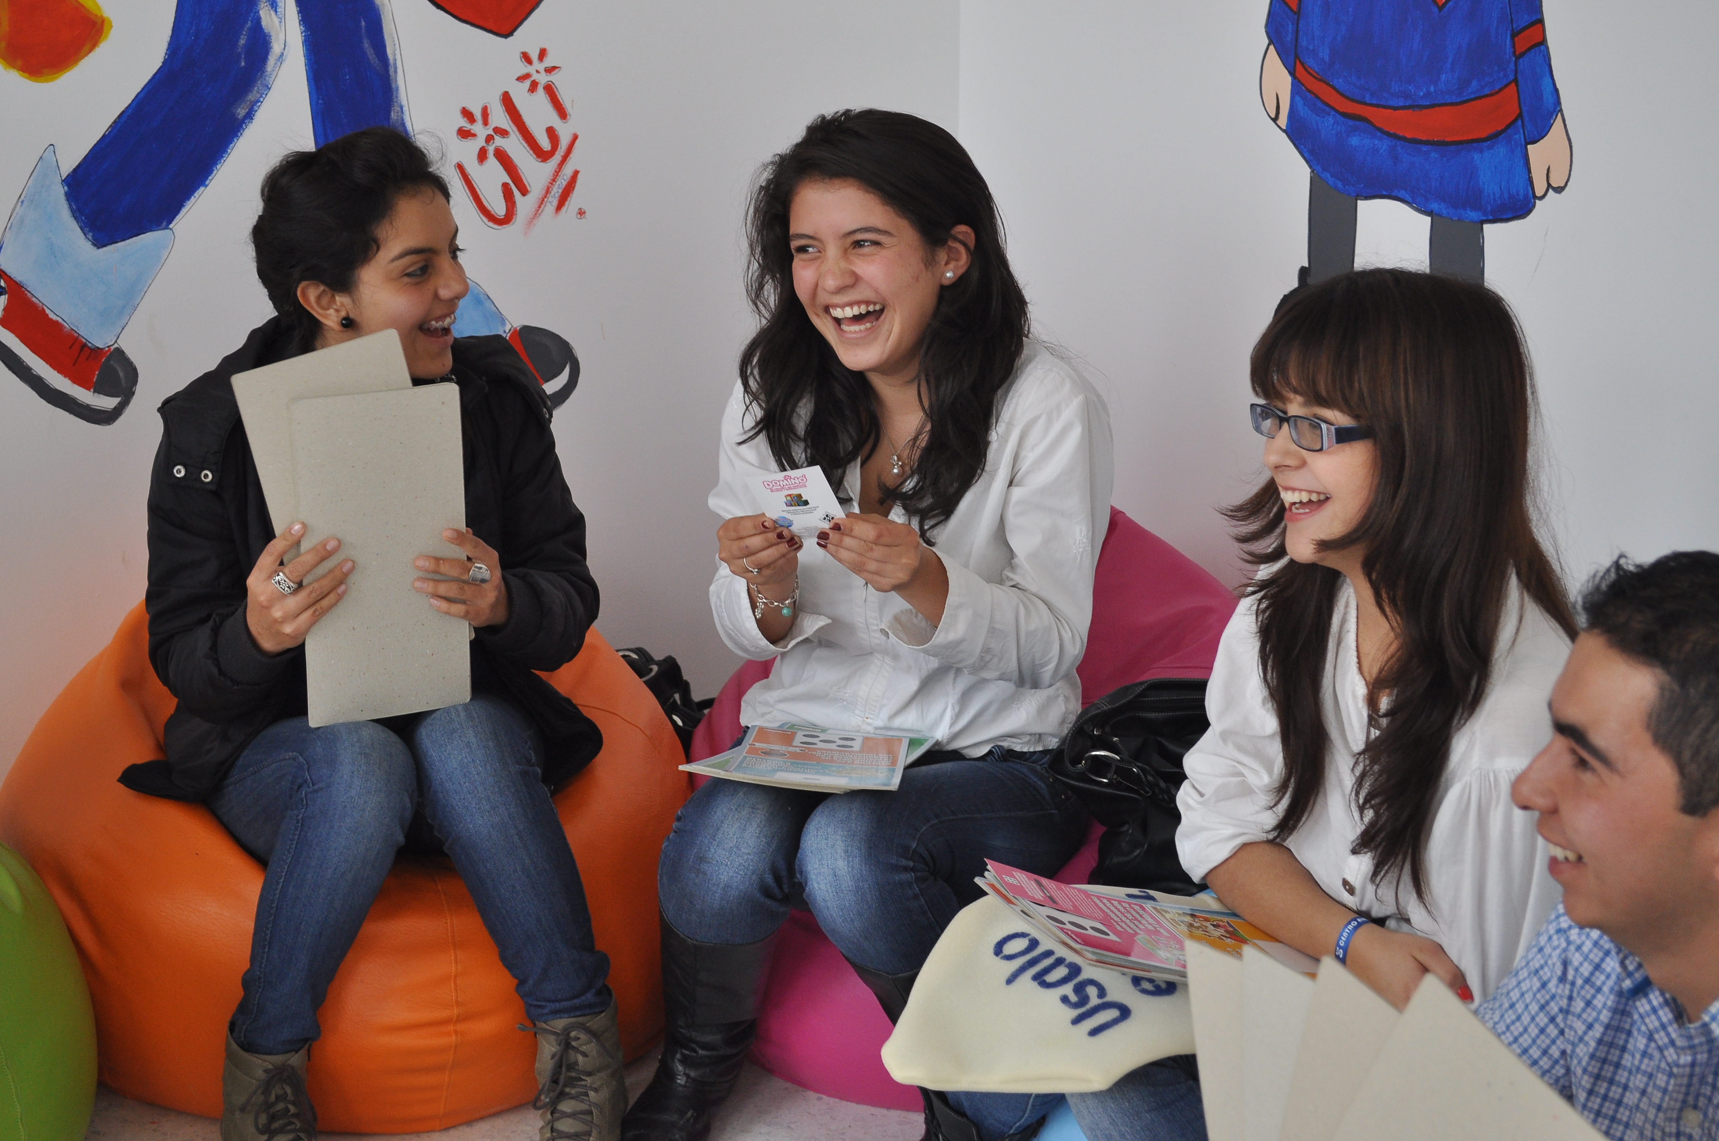
La EIS fuera de la escuela se puede brindar a través de sesiones con facilitadores, pares o padres, y a veces usando tecnología, incluyendo computadores y teléfonos móviles.

Slide 13
EIS FUERA DE LA ESCUELA
Brinda o complementa la EIS que se imparte en los colegios
Brinda EIS a niños, niñas y jóvenes que no están en la escuela
Mayor flexibilidad (tiempo, contenido y la vinculación de lo comunitario)
Apoya los esfuerzos en cambiar actitudes sobre el género, la violencia y las prácticas tradicionales.
Contenido adaptado a situaciones, culturas, necesidades, capacidades y preocupaciones específicas

Slide 14
GRUPOS ESPECÍFICOS
Grupo específicos por sexo
En entornos de crisis humanitaria
Indígenas
LGB y HsH
Personas tránsgénero
Personas que consumen SPA
En ejercicio de actividades sexuales pagas - ESCNNA
En situación de detención
Personas intersexo
Personas que viven con el VIH
Con discapacidad
(7 tipos)

Slide 15
EIS y prevención de embarazo no planeado
De 9 a 11 años
* Recordar que el embarazo comienza cuando el óvulo y el espermatozoide se unen y se implantan en el útero.
* Explicar que el embarazo y la reproducción son procesos biológicos naturales y que las personas pueden planificar cuándo quedar embarazadas.
* Definir “contacto bueno” y “contacto malo”
* Reconocer que todas las personas tienen derechos sobre su cuerpo.
* Percibir que la sexualidad es una parte saludable de la naturaleza del ser humano.
* Enumerar los riesgos de salud asociados al matrimonio temprano y al embarazo y parto temprano.
* Describir ejemplos de abuso sexual (incluidos el abuso sexual, el incesto y la explotación sexual), hostigamiento sexual y acoso (incluido el ciberacoso).
* Identificar y demostrar maneras de hablar con un adulto de confianza si ellas, o alguien que conocen, están experimentando violencia de género o si les preocupa que puedan estar involucrados en violencia de género.
De 5 a 8 años

Slide 16
EIS y prevención de embarazo no planeado
Mayores de 15 años
* Reconocer que la toma fundamentada de decisiones sexuales (por ej., tener conocimiento y confianza al decidir si tener actividades sexuales, cuándo tenerlas y con quién) es importante para su salud y bienestar.
*Recordar que el abuso sexual y la VBG son delitos relacionados con el poder y el dominio, y no con la incapacidad de la persona de controlar su deseo sexual.
* Analizar métodos eficaces de prevención del embarazo no planeado y su eficacia.
* Reconocer que ambos integrantes de la pareja sexual son responsables de prevenir el embarazo no planeado y las ITS, incluido el VIH.
* Comunicar las necesidades y límites sexuales.
* Analizar los factores (por ej., alcohol y otras sustancias, VBG, pobreza, dinámica de poder) que pueden afectar la capacidad de reconocer o dar el consentimiento.
* Reconocer la importancia de usar la anticoncepción de manera correcta, incluidos los condones y la anticoncepción de emergencia.
De 12 a 15 años

Slide 17
LA EIS CONTRIBUYE A LA PREVENCIÓN DEL EMBARAZO EN LA NIÑEZ Y LA ADOLESCENCIA CUANDO…

Slide 18
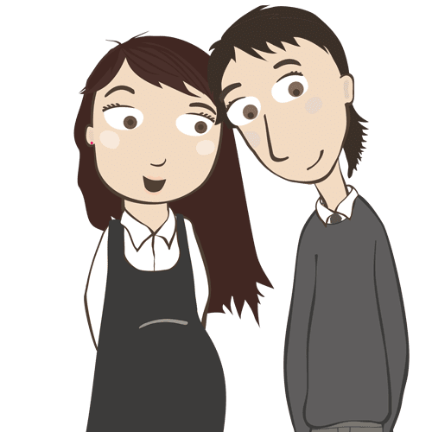
No espera a la pubertad. La EIS debe iniciar desde primaria, de acuerdo con el desarrollo emocional, moral y cognitivo de niñas y niños
Se brinda con perspectiva de género: aborda las diferentes maneras en que las normas de género pueden influir en la desigualdad y cómo estas desigualdades afectan la salud y el bienestar.
Promueve la participación de niñas, niños, adolescentes y jóvenes, y sus familias, tanto en el diseño como en la implementación y evaluación de iniciativas de EIS
Reconoce y resignifica las normas sociales alrededor del inicio de las relaciones tempranas, de la maternidad y la paternidad.

Slide 19
Aborda, según la edad de cada participante, temas centrales de salud sexual y reproductiva: anatomía y fisiología sexual y reproductiva, pubertad, imagen corporal, toma de decisiones, consentimiento, embarazo y prevención del embarazo,
Desarrolla las actitudes y habilidades necesarias para tomar decisiones orientadas al bienestar y la salud: cuidado del cuerpo, relaciones interpersonales, comunicación, toma de perspectiva, pensamiento crítico y reflexivo, etc.
Posibilita el trabajo articulado con otros sectores involucrados en los determinantes sociales del embarazo: salud, protección, justicia, cultura, recreación y deporte.

Slide 20
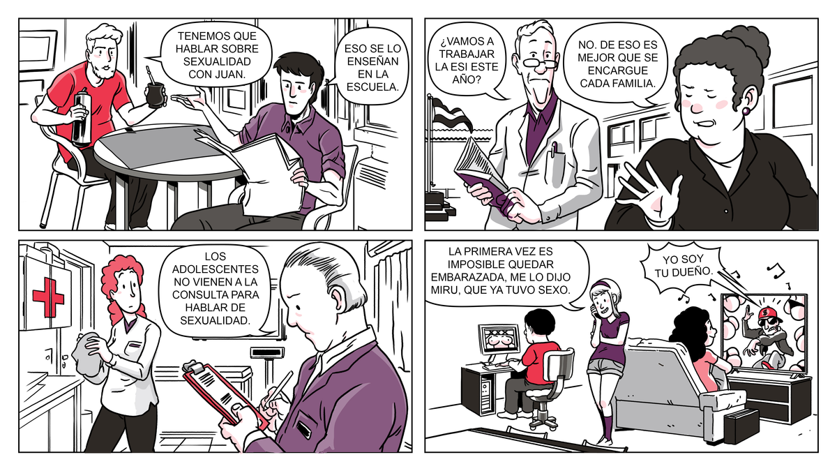

Slide 21
Johanna Blanco Barreto jblanco@unfpa.org

